Slide 1
מבוא
אהבה מיוחדת היא אפליקציה שנועדה לעזור לאנשים עם אתגרים חברתיים ואהבה כמו אוטיזם או דאון-סינדרום למצוא אהבה ומערכות יחסים משמעותיות

Slide 2

צורך בשוק
אנשים רבים עם אתגרים נפשיים נאבקים ליצור מערכות יחסים עקב סטיגמה חברתית, חרדה חברתית והיעדר פלטפורמות תומכות

Slide 3

ניתוח מתחרים
אפליקציות היכרויות קיימות אינן נותנות מענה לצרכים הייחודיים של אנשים בעלי קושי אהבותי, ומשאירות פער לפלטפורמה מכילה יותר, כמו Hiki

Slide 4

תכונות האפליקציה
התאמה אישית של פרופיל עבור אנשים עם אתגרי אהבה. ‏
התאמה המבוססת על תאימות, תחומי עניין ואתגרים
ממשק פשוט וקל לניווט לכל המשתמשים...
תכונות בטיחות משופרות ומערכת דיווח.

Slide 5

חווית משתמש
האפליקציה שלנו מבטיחה שהמשתמשים ירגישו נתמכים ומודרכים בתהליך מציאת הקשרים, עם תהליך קליטה קלה וכלים לבניית מערכות יחסים

Slide 6
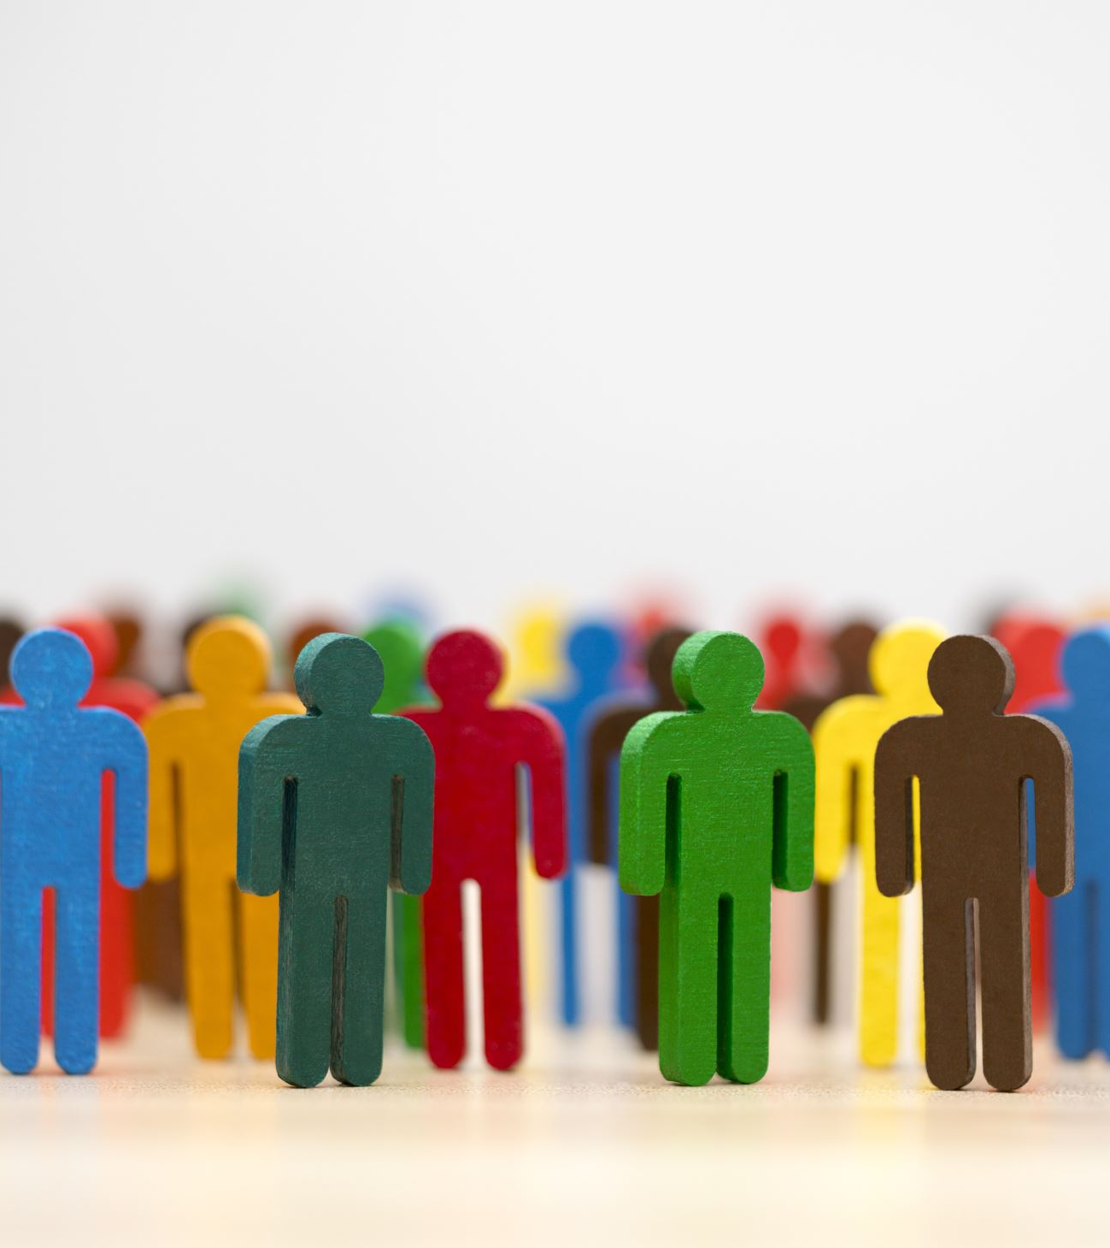
אתגרים ופתרונות
אנו מטפלים בסטיגמה חברתית ואפליה אפשרית על ידי טיפוח קהילה בטוחה עם מתינות ותמיכה קפדנית לכל המשתמשים

Slide 7
צמיחה וחזון עתידיים
תוכניות עתידיות כוללות שותפויות עם אנשי מקצוע בתחום בריאות הנפש והרחבת האפליקציה כדי לשרת עוד קהילות עם אתגרים שונים.

Slide 8

מסקנה
אהבה מיוחדת היא יותר מסתם אפליקציה; זהו צעד לקראת טיפוח מערכות יחסים מכילות ומשמעותיות עבור אנשים עם אתגרים חברתיים

Slide 9

אהבה מיוחדת
עזרה לאנשים בעלי קושי נפשי למצוא אהבה

